Slide 1
МДОБУ д/с общеразвивающего вида № 12
«Золотой ключик»
Арсеньевского городского округа
ПОРТФОЛИО
Букина Виктория Алексеевна
воспитатель
2017 год

Slide 2
Содержание
1.Визитная карточка педагога
2. Профессиональная деятельность
3. Методическая деятельность

Slide 3
Визитная карточка

Slide 4
Личные данные
Букина Виктория Алексеевна
Дата рождения: 22.07. 1984 г.
Образование – высшее, ВГУЭС , 2005 г.
Квалификация – Религиовед, Преподаватель по специальности «Религиоведение»
Должность в МДОБУ 12 - воспитатель
Педагогический стаж - 3 года 7 мес.

Slide 5
Жизненная позиция
Девиз:
На свете есть много различных профессий
И в каждой есть прелесть своя,
Но нет благодарней, нужней и чудесней,
Чем та, кем работаю я!
Педагогическое кредо:
Чтобы учить других, надо учиться самому, чтобы воспитывать других, надо начинать с себя, чтобы развивать других, надо самому постоянно развиваться!

Slide 6
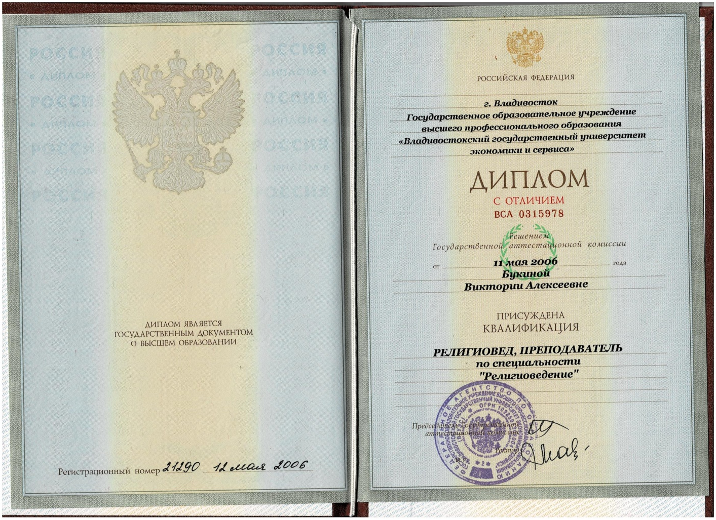
Копия диплома

Slide 7
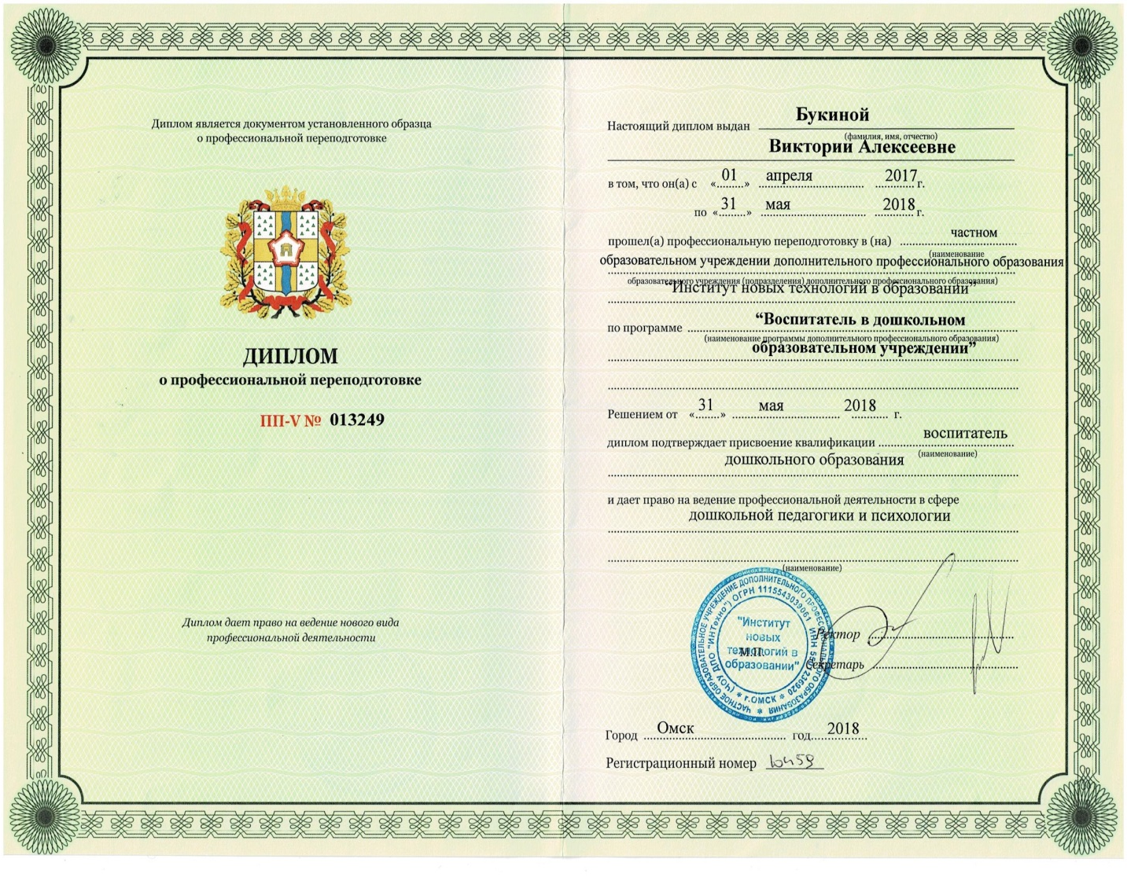
Прошла профессиональную переподготовку в Институте новых технологий в образовании г. Омск по программе «Воспитатель в дошкольном учреждении»

Slide 8
Педагог – он вечно созидатель.
Он жизни учит и любви к труду.
Я педагог, наставник, воспитатель.
За что благодарю свою судьбу
Профессиональная деятельность

Slide 9
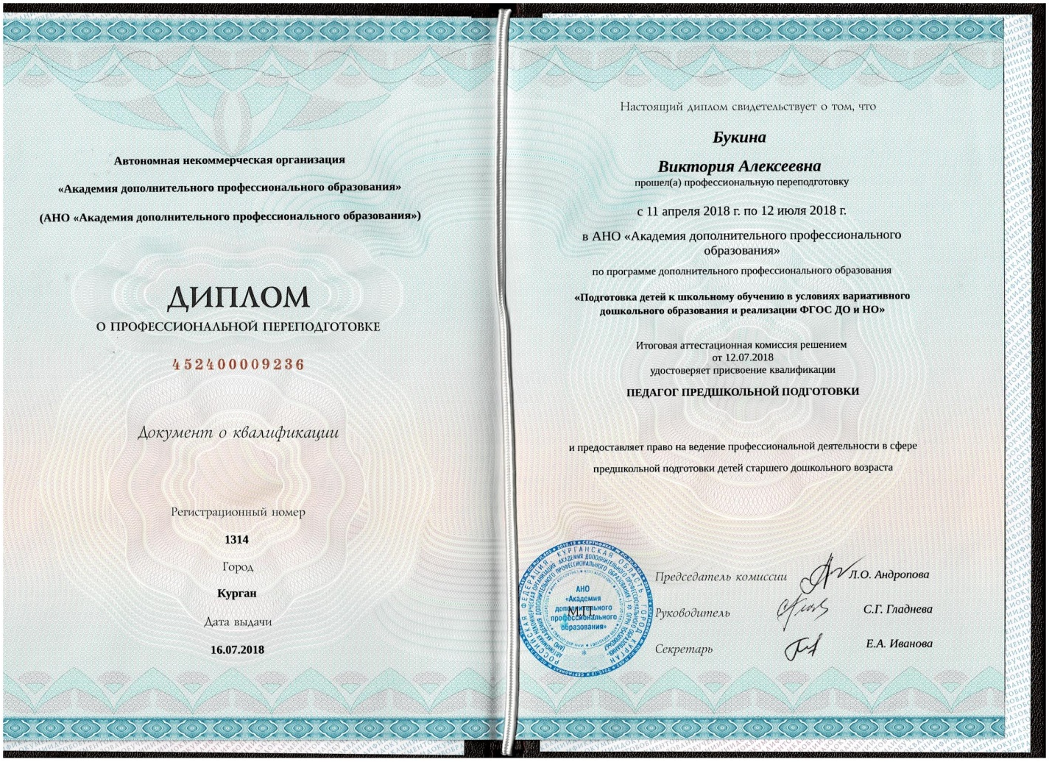
Получила диплом о профессиональной подготовке с присвоением квалификации « Педагог предшкольной подготовки» АНО «Академия дополнительного профессионального образования»

Slide 10
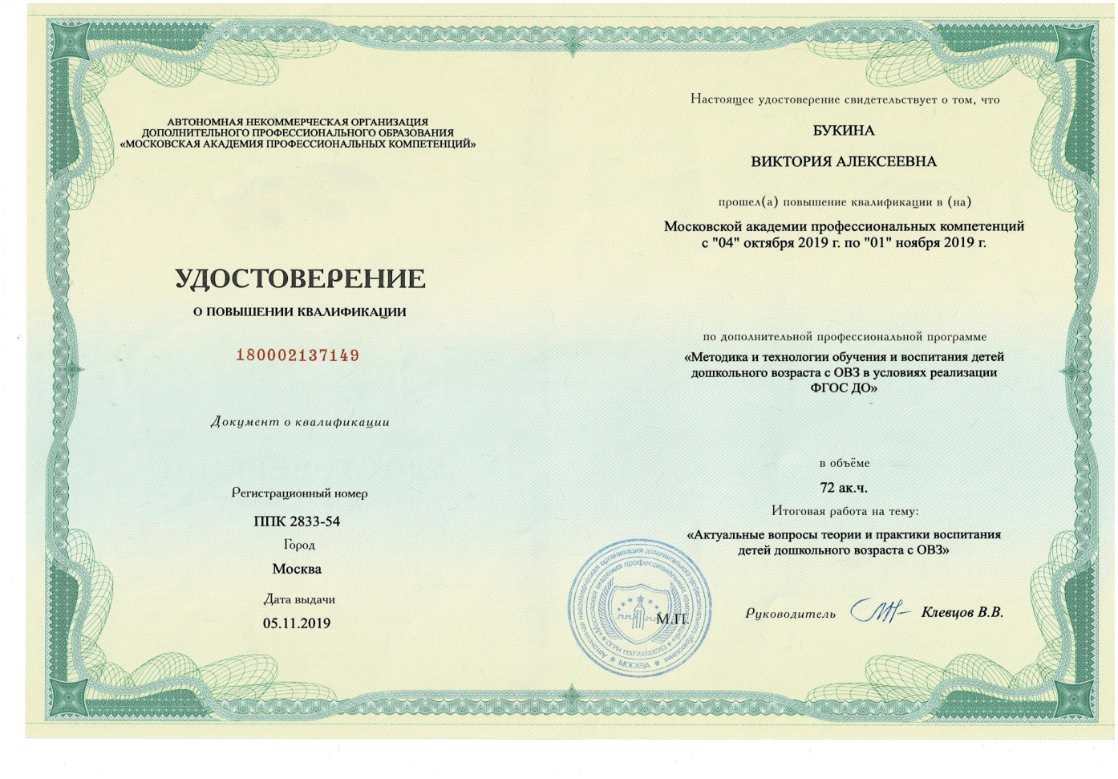
Получила удостоверение о повышении квалификации в «Московской Академии профессиональных компетенций « в 2019г.

Slide 11
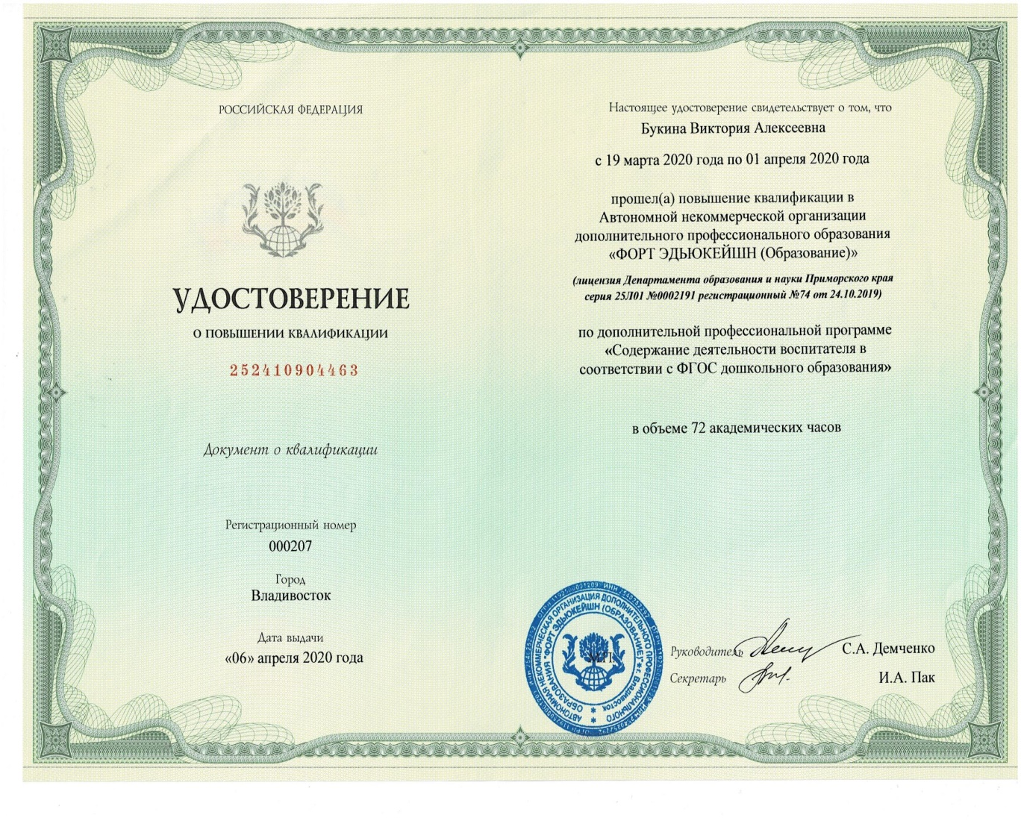
Получила удостоверение о повышении квалификации в « Форт Эдьюкейшн» 2020г.

Slide 12
Методическая деятельность

Slide 13
Нормативно-правовые документы, регламентирующие деятельность ДОО:
Федеральный закон Об образовании в РФ №27-ФЗ от 29.12.2012
Федеральный государственный образовательный стандарт дошкольного образования (ФГОС ДО)
Санитарно-эпидемиологические правила и нормативы для ДОО (Сан Пин 2.4.1.3049-13)

Slide 14
Список используемых Интернет- ресурсов в образовательном процессе
 |  | Адрес /название сайта
1. | Для педагогов | MATVEJKA, MAAM
2. | Портал Солнышко | http://www.solnet.ee/contests/index.php
3. | Kinder-planet | http://95.31.1.68/users.php?m=register
4. | Твой ребенок | http://www.tvoyrebenok.ru/index.shtml
5. | Воспитание детей дошкольного возраста | http://doshvozrast.ru/rabrod/rabrod.htm
6. | Мультимедиа для дошколят | http://lutiksol.narod2.ru/
7. | Конспекты занятий в детском саду | http://konspekt.vscolu.ru/
8. | Конспекты занятий в детском саду | nsportal.ru

Slide 15
Благодарю за
Внимание!

